Slide 1
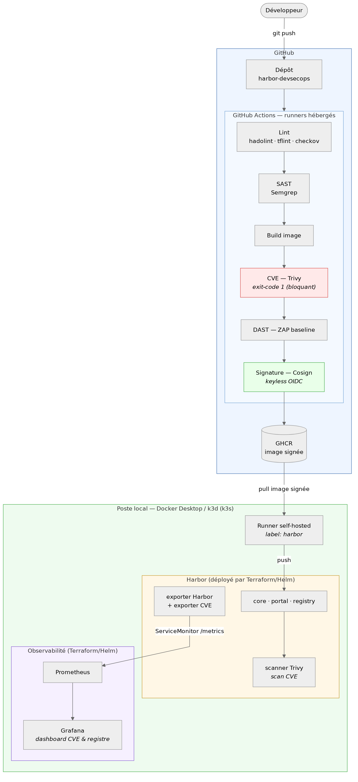
PROJET · DEVSECOPS
Harbor + Terraform + CI sécurisée
Objectif : déployer un registre d’images privé (Harbor) par Infrastructure as Code, sécuriser sa chaîne de livraison, et la rendre observable.
IaC
Terraform + Helm sur k3s
1
CI sécurisée
lint·SAST·CVE·DAST·signature
2
Observabilité
Prometheus + Grafana
3
Notes:
Ouverture : Harbor par IaC, pipeline bloquante, observabilité. 3 piliers.

Slide 2
COMPÉTENCES 1 & 2
Les concepts DevSecOps
Grille : Expliquer les concepts · Comprendre où ils s’intègrent en production
▸
DevSecOps = intégrer la sécurité DANS la chaîne CI/CD, automatisée et au plus tôt (« shift-left »).
▸
Avant le build : lint + SAST (code). Sur l’artefact : scan CVE + DAST. Avant publication : signature.
▸
Dans le registre : re-scan continu. En production : observabilité des vulnérabilités.
▸
Une porte qui échoue BLOQUE la livraison — la sécurité est présente à chaque phase, pas à la fin.
À dire : « DevOps = livrer vite ; DevSecOps = livrer vite ET sûr, avec des contrôles automatiques à chaque étape. »
Notes:
Critère 1 (expliquer) + 2 (où ça s’intègre). Shift-left + blocage.

Slide 3
COMPÉTENCE 3
Infrastructure sécurisée par IaC
Grille : Maîtriser une infrastructure sécurisée (K8s) via de l’IaC
▸
Cluster k3s (via k3d) décrit en IaC : Terraform pilote Helm pour déployer Harbor + la supervision.
▸
Isolation par namespaces (harbor / monitoring) ; infra reproductible, versionnée, idempotente.
▸
Conteneurs durcis : utilisateur non-root, FS en lecture seule, capabilities supprimées, sondes.
▸
Secrets jamais en clair (set_sensitive / secret Kubernetes) ; registre Harbor privé.
À dire : « Mon infra est en IaC, isolée, durcie, avec des secrets protégés et un registre privé. »
Notes:
Critère 3. IaC + durcissement + secrets + privé.

Slide 4
COMPÉTENCE 5 · LE CŒUR
Pipeline CICD : sécuriser l’artéfact
Grille : Sécuriser une pipeline CICD permettant de sécuriser la création d’artéfact
1
2
3
4
5
Lint
SAST
CVE
DAST
Signature
Dockerfile + IaC
Semgrep (code)
Trivy — exit-code 1
ZAP (appli)
Cosign keyless
→ l’artéfact (l’image) n’est publié que s’il passe toutes les portes, puis il est signé.
À dire : « Chaque image passe 5 portes ; un échec (ex. Trivy exit-code 1) bloque. L’artefact livré est contrôlé et signé. »
Notes:
Critère 5. 5 portes + signature = artéfact sécurisé.

Slide 5
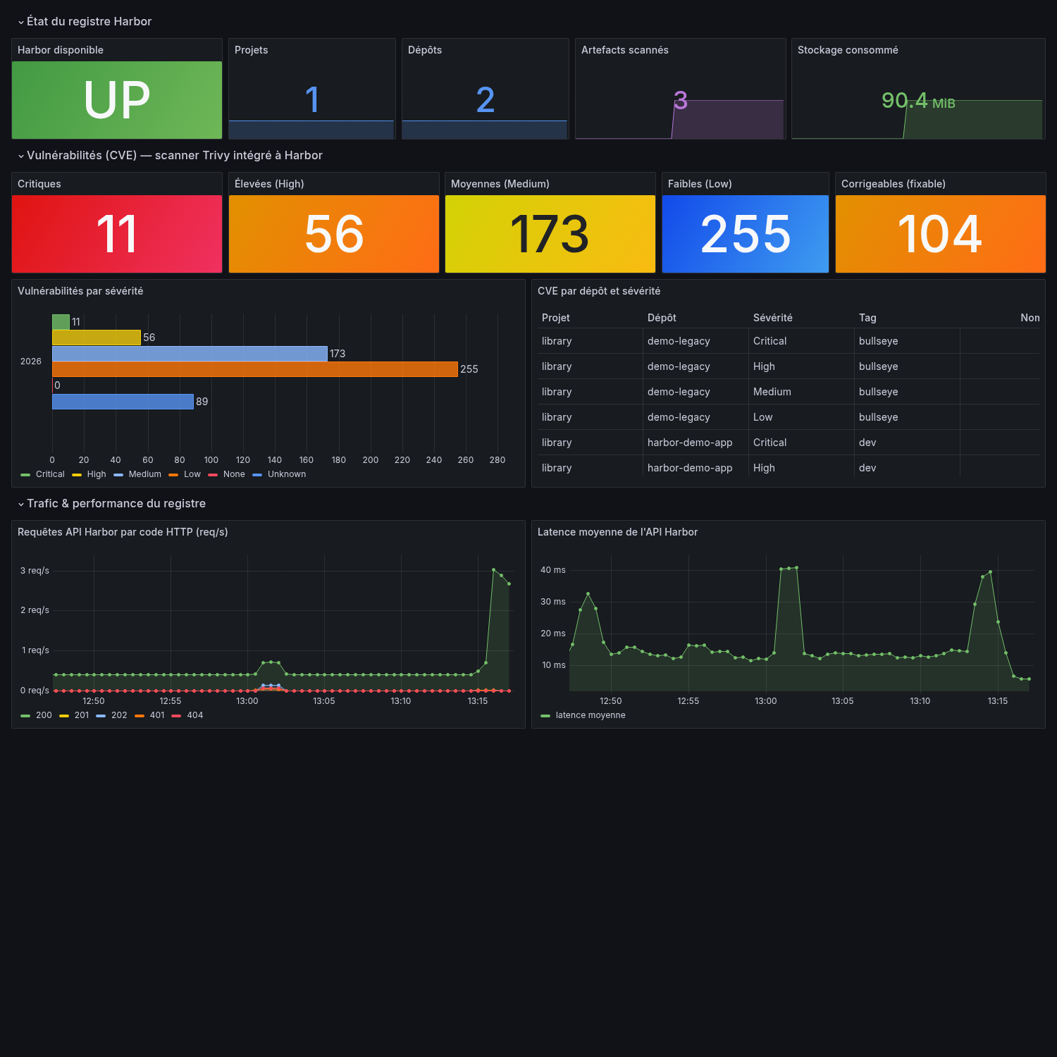
COMPÉTENCE 4
Observabilité orientée sécurité
Grille : Adapter l’observabilité à un contexte DevSecOps
▸
Chaîne : Harbor expose → ServiceMonitor (CRD) → Prometheus collecte/stocke → Grafana affiche.
▸
Observabilité tournée SÉCURITÉ : le dashboard suit les vulnérabilités (CVE) par sévérité, pas que la santé.
▸
Un exporter maison interroge l’API Harbor pour exposer le détail des CVE en métriques.
À dire : « J’ai orienté la supervision vers la sécurité : mon dashboard suit les CVE par sévérité. »
Notes:
Critère 4. Obs orientée sécurité (CVE), pas seulement santé.

Slide 6
COMPÉTENCE 7
Obtenir & communiquer la sécurité
Grille : Obtenir et communiquer les informations de sécurité au sein d’une organisation
Obtenir
Communiquer
• Scans de vulnérabilités : Trivy en CI + scanner intégré de Harbor
• Métriques CVE collectées par Prometheus
• Dashboard Grafana partagé (visible par l’équipe)
• Rapports téléchargeables (ZAP, UI Harbor)
• Signature vérifiable par un tiers (cosign verify)
• Évolution possible : alertes Alertmanager
À dire : « J’obtiens l’info via les scans, je la communique via le dashboard partagé, les rapports et la signature vérifiable. »
Notes:
Critère 7 (le moins évident) : obtenir = scans/métriques ; communiquer = dashboard, rapports, signature, alertes.

Slide 7
SYNTHÈSE
Couverture de la grille d’évaluation
Compétence évaluée | Preuve dans mon projet
Expliquer les concepts DevSecOps | Shift-left + pipeline bloquante
Où s’intègrent les pratiques en prod | Sécurité à chaque étape du cycle CI/CD
Maîtriser une infra sécurisée (IaC) | k3s par Terraform, durci, secrets protégés
Adapter l’observabilité au DevSecOps | Dashboard CVE (Prometheus/Grafana)
Sécuriser la pipeline / l’artéfact | 5 portes + signature Cosign
Déployer des outils de sécurisation | hadolint, checkov, Semgrep, Trivy, ZAP, Cosign, Harbor
Obtenir & communiquer la sécurité | Scans → dashboard partagé, rapports, signature
Notes:
Cette slide montre au jury que chaque compétence de la grille est couverte. Proposer une démo live.

